Slide 1
School Bus Clicker
4주차
김민석 김진 김종민 김정훈
Notes:
다음
1. 지난 학기 프로젝트와의 다른 점 말하기
2. 현장 검증 방식에 대한 연구

Slide 2
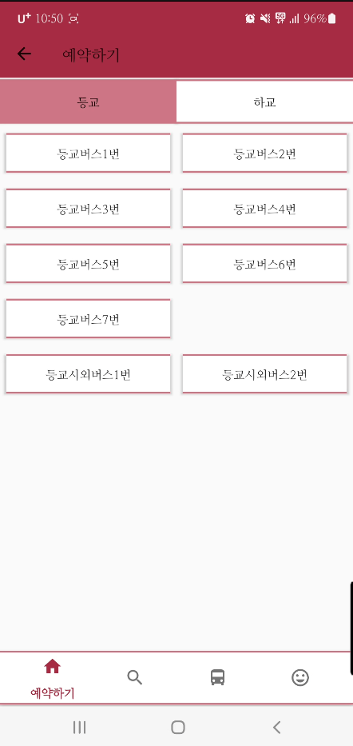
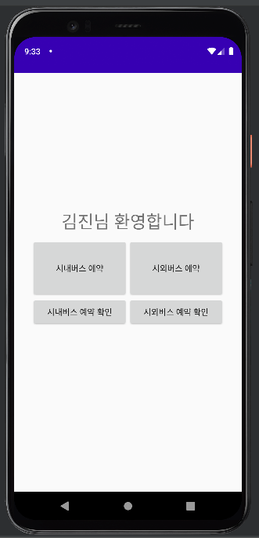
차이점
시내, 시외 통학버스 예약
예약 정보 확인
예약 취소
학생, 버스기사용 공통
클라이언트
버스기사용 클라이언트 분리
버스 노선도 확인
정류장 위치 확인
탑승 확인 QR 코드 인식 기능
도착 예정 정류장 정보 확인
Notes:
공통 클라이언트로 인한 불안정, 서로가 서로를 충돌
이리저리 꼬인 소스코드로 인한 무거운 애플리케이션
)
소스코드 재작성, 알고리즘 간결화를 통한 가벼운 애플리케이션 구현 -> 고도화

Slide 3
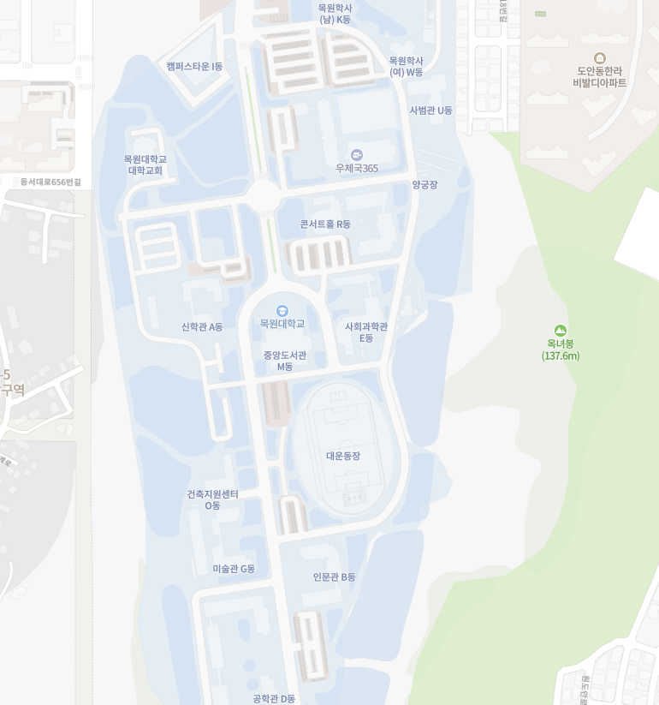
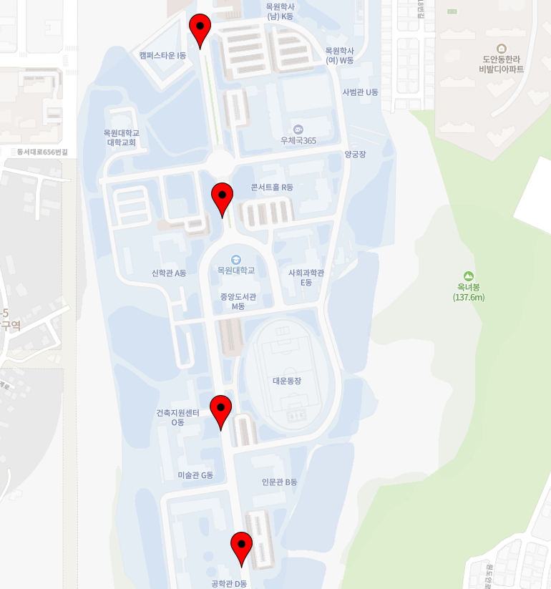
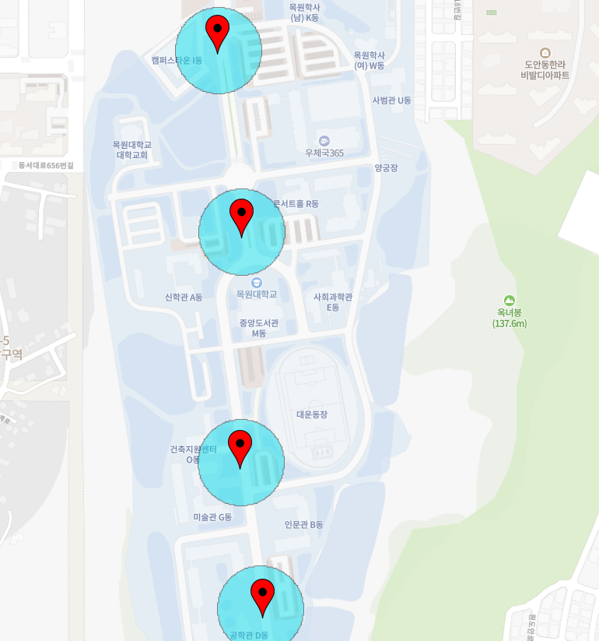
현장 검증 방식
Notes:
현장 검증 테스트 방법
1. 목원대학교에서 가상의 노선을 만들어 현장 검증 방식을 테스트한다고 하면
2. 가상으로 정류장을 설정한다.
3. 설정한 가상 정류장 주위로 위도, 경도를 알아내어 범위를 만든다. 차량이 해당 범위 내에 위치하면 해당 정류장에 진입함으로 처리한다.
현재는 이런 방식으로 논의 중이고 곧 개발에 착수할 예정
아두이노 관련해서는 계속 연구 중

Slide 4
School Bus Clicker
4주차
김민석 김진 김종민 김정훈

